Slide 1
Artificial Intelligence
人工智能实验
深度学习
中山大学计算机学院2026年春季

Slide 2
目录
1. 理论课内容回顾
1.1 PyTorch介绍
1.2 CNN 网络训练实例
2. 实验任务
2.1中药图片分类任务
3. 作业提交说明
2

Slide 3
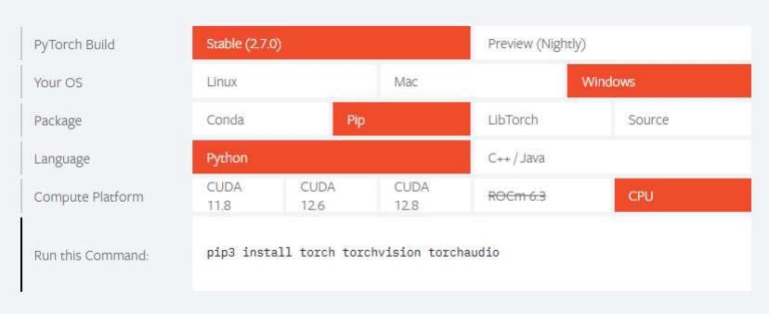
1.1 PyTorch 介绍
o PyTorch 安装
n 官网：https://pytorch.org
n CPU 版安装（无 Nvidia 显卡）：直接在官网主页选择配置，然后复制生成的 Command 粘贴到终端运行（注意需提前激活 Python 虚拟环境）。
n 建议：安装1.7.0及以上版本。
3

Slide 4
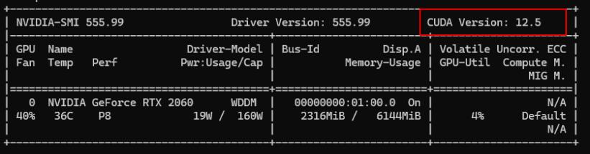
1.1 PyTorch 介绍
o PyTorch 安装
n 官网：https://pytorch.org
n GPU 版安装：先在终端使用nvidia-smi 查看当前显卡支持的CUDA 版本
n 然后在主页选择 CUDA xx.x 生成 Command 命令，PyTorch CUDA 的版本不
能高于显卡支持的 CUDA 版本。
4

Slide 5
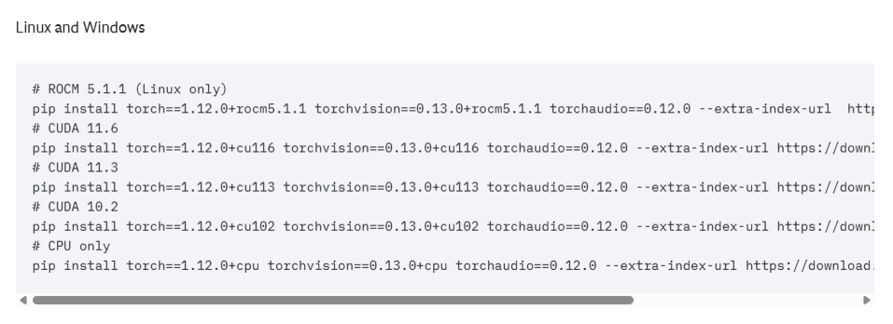
1.1 PyTorch 介绍
o PyTorch 安装
n 官网：https://pytorch.org
n 例如，版本 pytorch==1.12.0 的安装命令
5

Slide 6
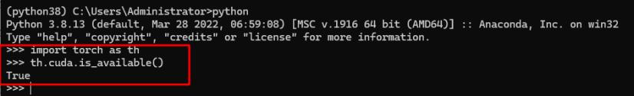
1.1 PyTorch 介绍
o PyTorch 安装
n 安装完成后验证是否安装成功：在终端键入 python ，进入 python 环境。
n GPU 版执行 import torch 后，执行 torch.cuda.is_available() ，如返回 True 说明 GPU 版 PyTorch 安装成功。
n CPU 版直接执行 import torch ，如无报错即安装成功。
n PyTorch 安装到此结束，更多内容可参考官方文档：
o https://pytorch.org/docs/stable/index.html
6

Slide 7
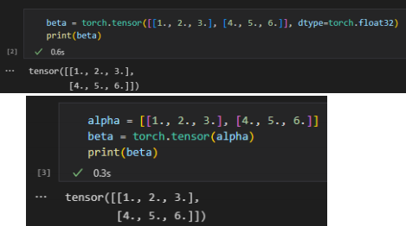
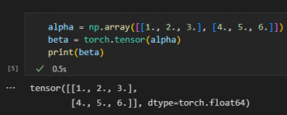
1.1 PyTorch 介绍
o tensor
n tensor 是 PyTorch 的基本数据类型，在使用 torch 框架进行操作时，对象一般都要求是 tensor 类型。
n 要初始化一个 tensor ，通常有以下三种方式：
1. 直接初始化
2. 通过原始数据转化
3. 通过 numpy 数据转化
7

Slide 8
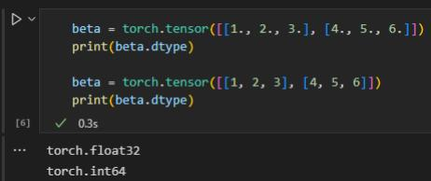
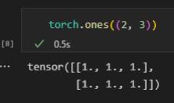
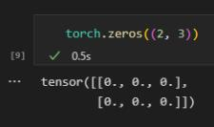
1.1 PyTorch 介绍
o tensor
n 也可以通过 torch.ones(), torch.zeros() 等创建指定大小的全 0 或者全 1 张量
n 当初始化时未指定数据类型时，torch.tensor() 将会根据数据本身的类型自行
判断，如：
8

Slide 9
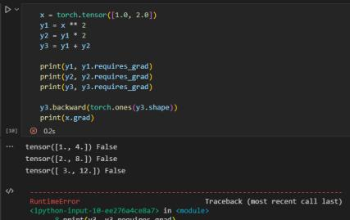
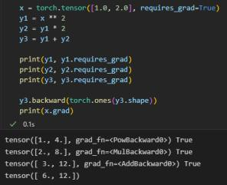
1.1 PyTorch 介绍
o tensor
n 输入神经网络的数据需保证
o tensor(xxx, requires_grad=True)
n 若 requires_grad 为 False ，梯度反向传播时会直接报错。
n requires_grad 为 True 时会自动记
录梯度，这里 y3=2x^2+x^2 ，求导为 4x+2x=6x ，对应结果为 6和 12。
9

Slide 10
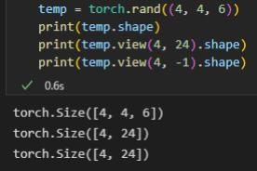
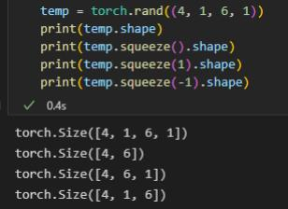
1.1 PyTorch 介绍
o 维度变换
n torch.view()或者torch.reshape() 维度重置（但总数要一致） ，若根据已有维度可推算出剩下的维度，可使用 -1 替代
n torch.reshape()也可以重置维度
n torch.squeeze(dim) 若不指定维度 ，则会
将 tensor 中为1的dim压缩，若指定则只会压缩对应的维度（必须为1）
10

Slide 11
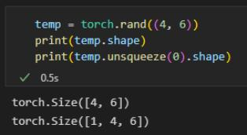
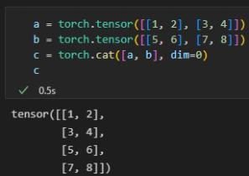
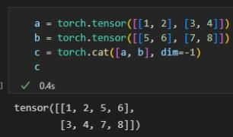
1.1 PyTorch 介绍
o 维度变换
n torch.unsqueeze(dim) 维度扩展
o 因为神经网络一般默认 batch 输入，所以测 试数据时，如果输入为单个数据，需要对数 据进行 unsqueeze 处理，即将其看成batch=1 的特殊情况
n torch.cat(List[tensor, tensor], dim) 向量拼
接，需指定维度
11

Slide 12
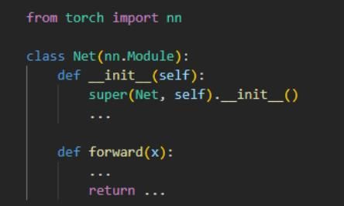

1.1 PyTorch 介绍
o torch.nn
n 自定义神经网络类的基本框架：继承 nn.Module 神经网络基本类，该类实例化后输入数据将自动调用 forward 前向计算
12

Slide 13
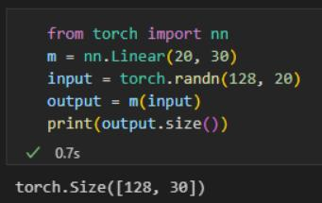
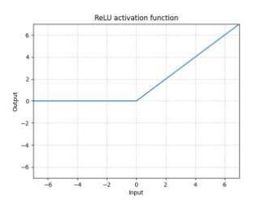
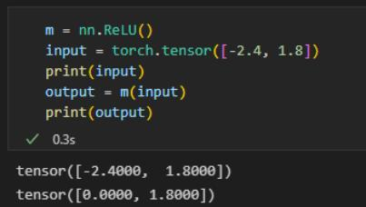
1.1 PyTorch 介绍
o torch.nn
n 全连接层
n nn.Linear(in_dim, out_dim, bias=True)
n 激活函数 nn.ReLU()
13

Slide 14
1.1 PyTorch 介绍
o torch.nn
n 卷积神经网络：
n nn.Conv2d(in_channels, out_channels, kernel_size, stride=1, padding=0, bias=True)
n Conv2d 的前两个参数分别为输入和输出的通道数，kernel_size 为卷积核大小 , stride为步长默认为1 ，padding 为填充默认0
n NOTE: PyTorch 卷积网络输入默认格式为 (N, C, H, W) ，其中 N 为 batch 大小
（输入默认batch处理），C 为图像通道数（黑白1维，彩色RGB三维），H和W分别为图像的高度和宽度。
14

Slide 15
1.1 PyTorch 介绍
o 网络训练一般步骤
n 实例化网络 net = Net() 后，定义网络优化器
o optim = nn.optim.Adam(net.parameters(), lr=lr)
n 计算得到 Loss，
o loss=MSE(a,b)
n 在更新前，需清除上一步的梯度，即
o optim.zero_grad()
n 然后 Loss 反向传播：
o loss.backward()
n 最后优化器更新：
o optim.step()
15

Slide 16
1.2 CNN 网络训练实例
o 手写数字识别作为样例
n 1.读入训练集和测试集中的数字图片信息以及对图片预处理
n 2.用pytorch搭建神经网络（包括卷积和全连接神经网络）
n 3.将一个batch的训练集中的图片输入至神经网络，得到所有数字的预测分类概率（总共10个数字,0123456789）
n 4.根据真实标签和预测标签，利用交叉熵损失函数计算loss值，并进行梯度下降
n 5.根据测试集计算准确率，如果准确率没收敛，跳转回步骤3
n 6.画出loss 、测试集准确率的曲线图
n 参考视频：https://www.bilibili.com/video/BV1Vx411j7kT?p=19
n 参考代码： https://github.com/MorvanZhou/PyTorch-Tutorial/blob/master/tutorial-
contents/401_CNN.py
16

Slide 17
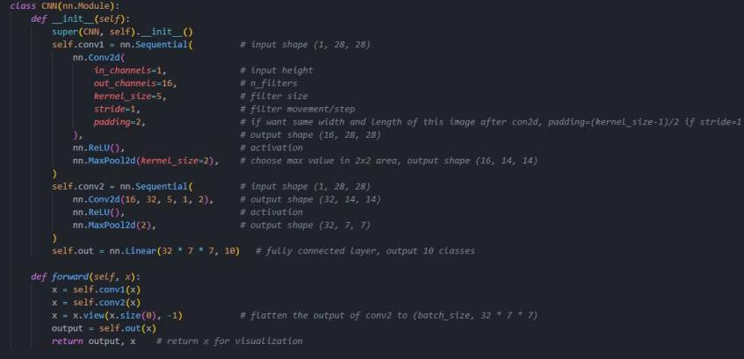
1.2 CNN 网络训练实例
o 手写数字识别作为样例
n 步骤2：用pytorch搭建神经网络（包括卷积和全连接神经网络）
17

Slide 18
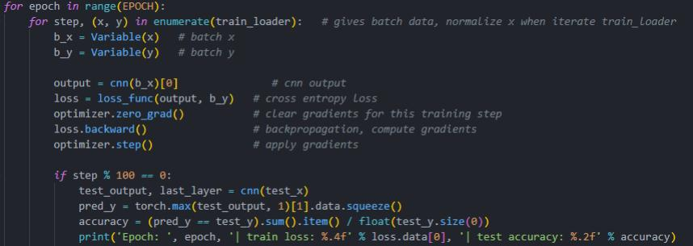
1.2 CNN 网络训练实例
o 手写数字识别作为样例
n 步骤3：将一个batch的训练集中的图片输入至神经网络，得到所有数字的预测分类概率
n 步骤4：根据真实标签和预测标签，利用交叉熵损失函数计算loss值，并进行梯度下降
18

Slide 19
2. 实验任务
o 中药图片分类任务
n 利用pytorch框架搭建神经网络实现中药图片分类，具体见给出的数据集和测试集。
n 要求：
o 搭建合适的网络框架，利用训练集完成网络训练
o 统计网络模型的训练准确率和测试准确率
o 画出模型的训练过程的loss曲线、准确率曲线。
o 本次作业可以使用pytorch、库、 numpy库、matplotlib库以及python标准库。
o 测试集不可用于模型训练。
o 不能使用开源的预训练模型进行训练。
19

Slide 20
3. 作业提交说明
o 压缩包命名为：“学号_姓名_作业编号”，例：
20250512_张三_实验5。
o 每次作业文件下包含两部分：code文件夹和实验报告PDF文件。
n code文件夹：存放实验代码；
n PDF文件格式参考发的模板。
o 如果需要更新提交的版本，则在后面加_v2 ，_v3。如第一版是“学号_姓名_作业编号.zip”，第二版是“学号_姓名_作业编号_v2.zip”，依此类推。
o 提交网站：超算习堂。
20

